Slide 1

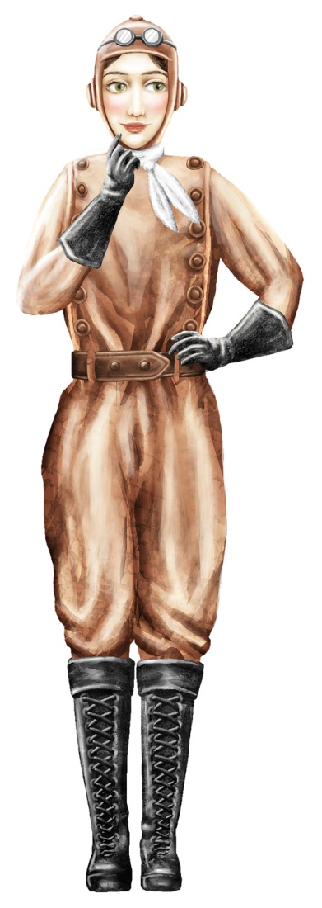


Prvi svjetski rat: uzroci i povod
Nastavna tema: Prvi svjetski rat: uzroci i povod

Slide 2

Prisjetimo se!
Koja je razlika između uzroka i povoda? Što dolazi prvo? Možeš li dati jedan primjer?

Slide 3
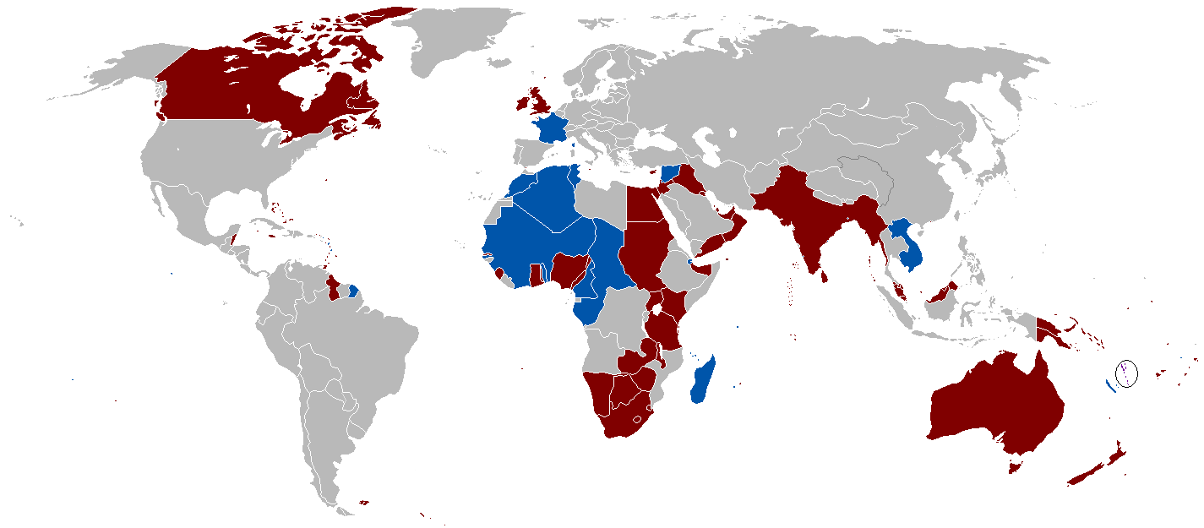

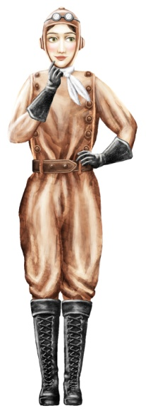
Koja su dva vojno- politička saveza nastala na prijelazu stoljeća? Nabroji njihove države članice. Što je bio uzrok najveće napetosti između dva saveza?

Slide 4
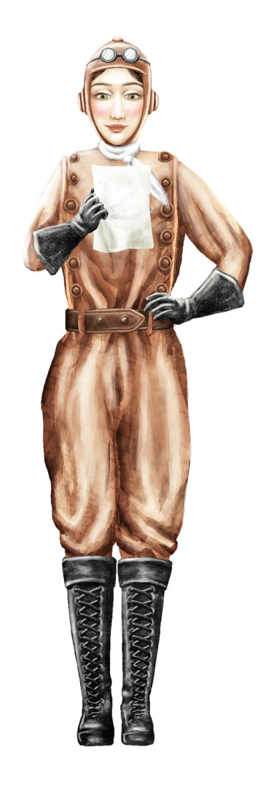
Pročitaj tekst u U/str. 154 Uzroci rata i potom odgovori na pitanja.
1. Navedi dva glavna uzroka izbijanja Prvog svjetskog rata.
2. Zašto su velike sile započele utrku u naoružanju?
3. Što je militarizam?

Slide 5
Uzroci rata
Stalna napetost i nepomirljivost između Antante i Trojnog saveza
Njemačka i Italija – tražile preraspodjelu kolonija
Francuska i Ujedinjeno Kraljevstvo – nastojale očuvati postojeće kolonije
Austro-Ugarska i Rusija – obje države zagovarale politiku širenja na jugoistok Europe

Slide 6
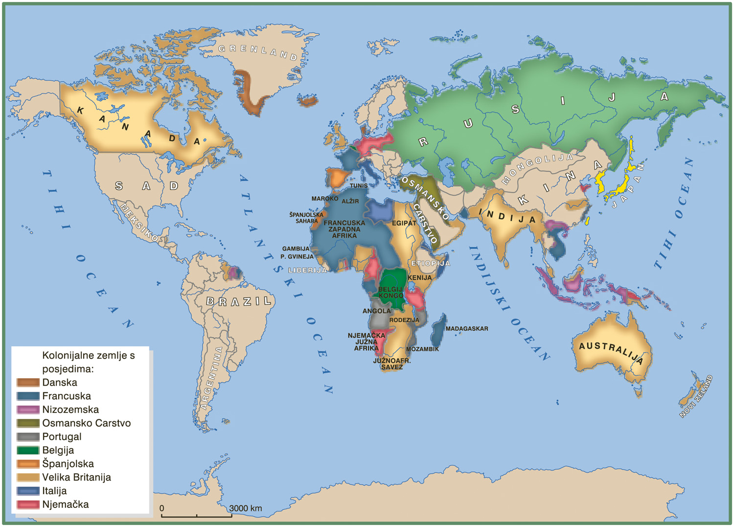

Slide 7
Uzroci rata
Države članice Antante i Trojnog saveza bile obvezne podupirati države saveznice ako bi neka od njih stupila u rat
Države dvaju saveza počele s utrkom u naoružanju
Razvoj gospodarstva
Raspolaganje većim novčanim sredstvima
Ulaganje u vojsku i oružje

Slide 8
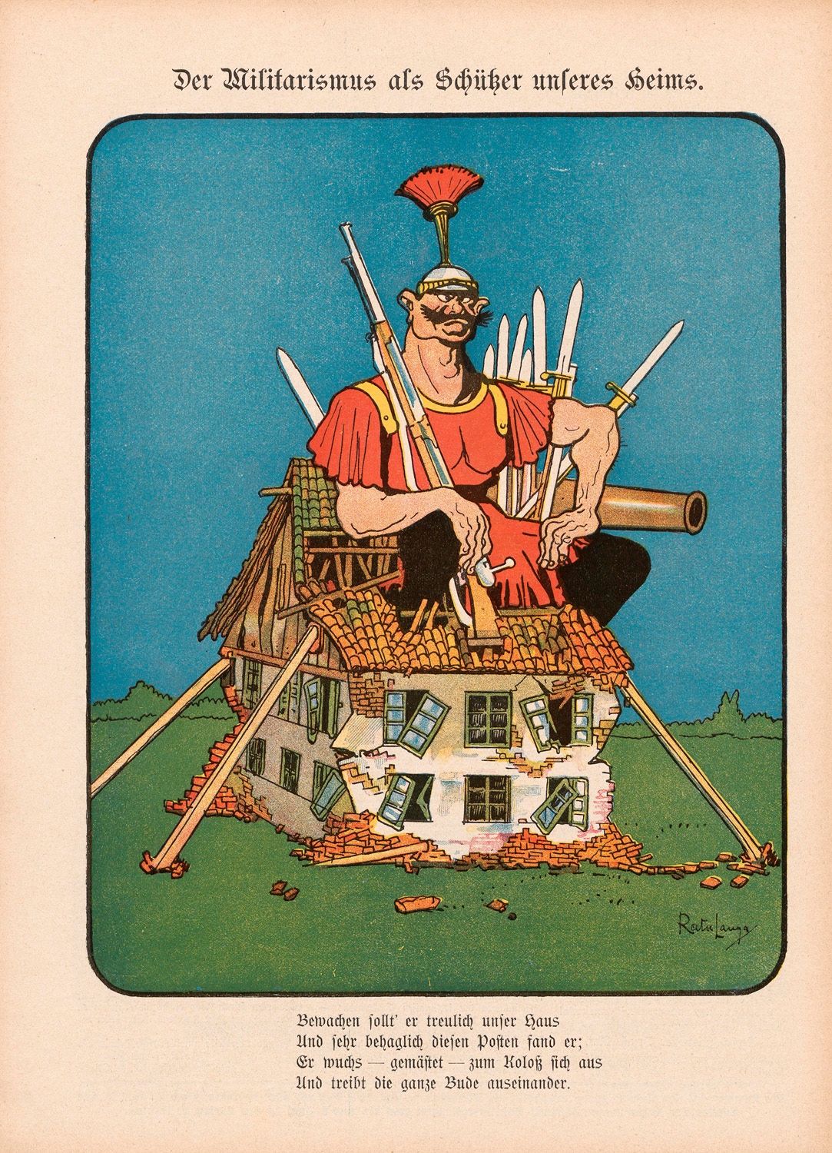
Uzroci rata
Razvoj novog oružja – zrakoplovi, podmornice, tenkovi
Usavršavanje starog oružja – gtopovi, strojnice, ratni brodovi
Militarizam – povećani utjecaj vojske na društvo u cjelini

Slide 9
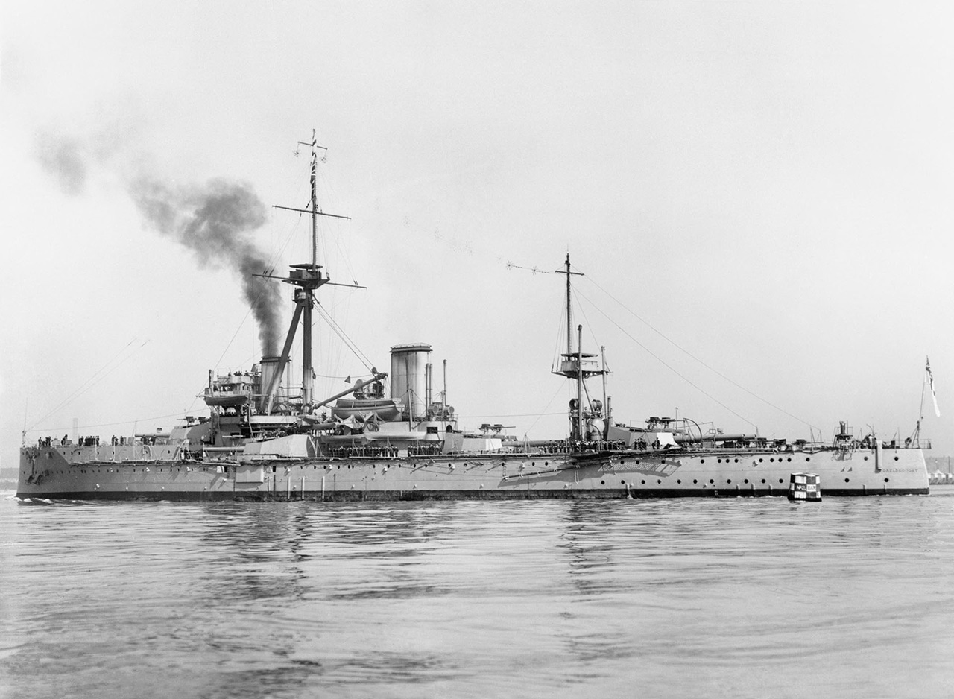
1906. godine u Ujedinjenom Kraljevstvu izgrađen je ratni brod Dreadnought.

Slide 10

SARAJEVSKI ATENTAT
datum:
mjesto:
atentator:
žrtve:
član organizacije:
organizacija povezana s vojnim krugovima u:
dan objave rata Austro-Ugarske Srbiji:
Pročitaj tekst u U/str. 155 Povod ratu: atentat u Sarajevu i ispuni tablicu.

Slide 11
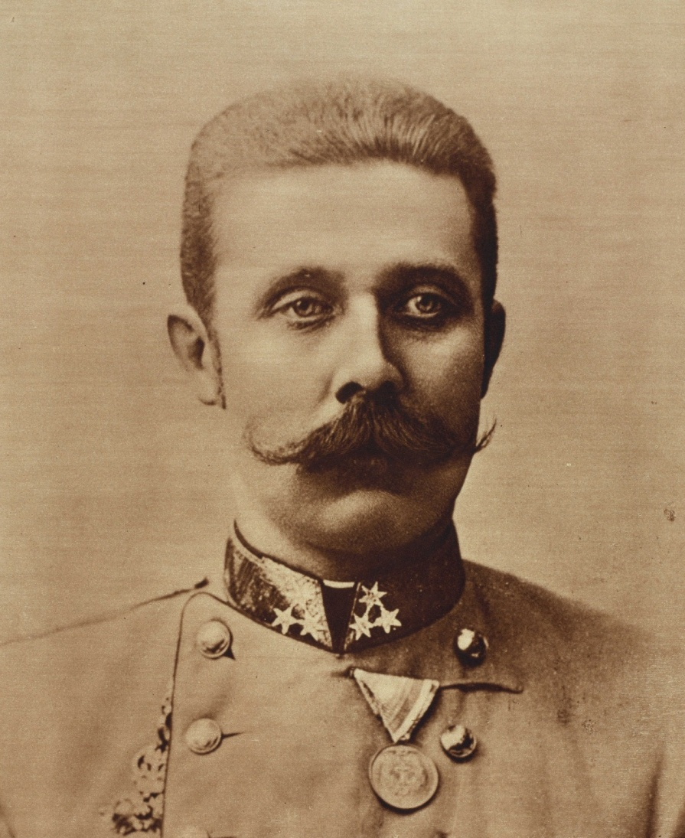
Povod ratu: atentat u Sarajevu
Franjo Ferdinand – nećak austrougarskog vladara Franje Josipa I. i prijestolonasljednik
1914. godine posjetio Bosnu i Hercegovinu kako bi promatrao vojne vježbe austrougarske vojske

Slide 12
Povod ratu: atentat u Sarajevu
28. lipnja – hicima iz pištolja izvršen atentat na Franju Ferdinanda i njegovu suprugu Sofiju
Atentator – Gavrilo Princip (pripadnik terorističke organizacije „Mlada Bosna”)

Slide 13
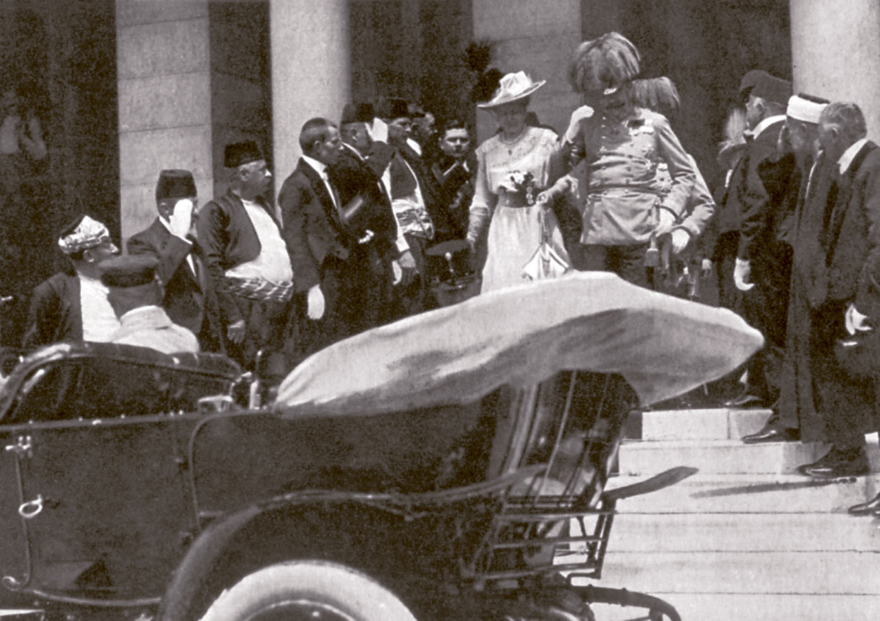
Franjo Ferdinand sa suprugom Sofijom u Sarajevu 1914. godine.

Slide 14
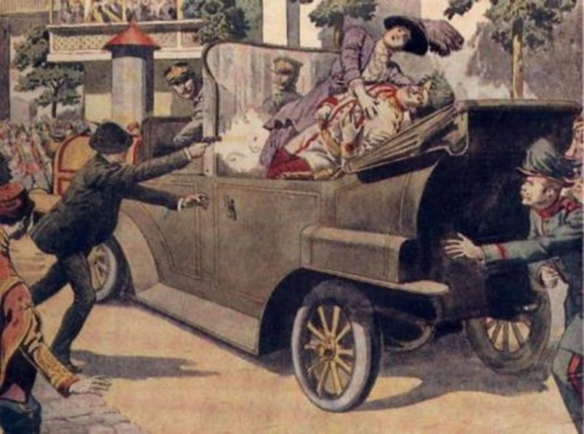
Ilustrativni prikaz atentata

Slide 15
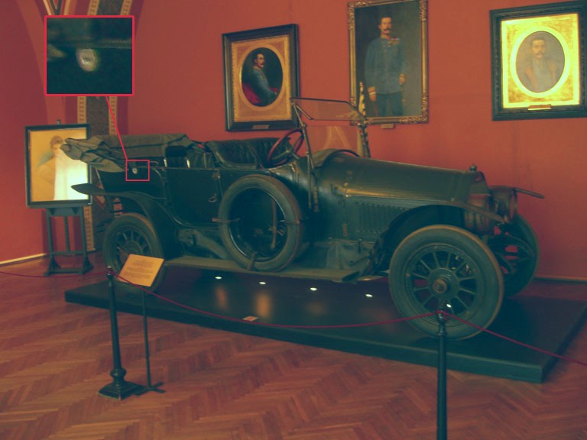
Automobil u kojemu su ubijeni Franjo Ferdinand i supruga Sofija. Čuva se u Vojno-povijesnom muzeju u Beču.

Slide 16
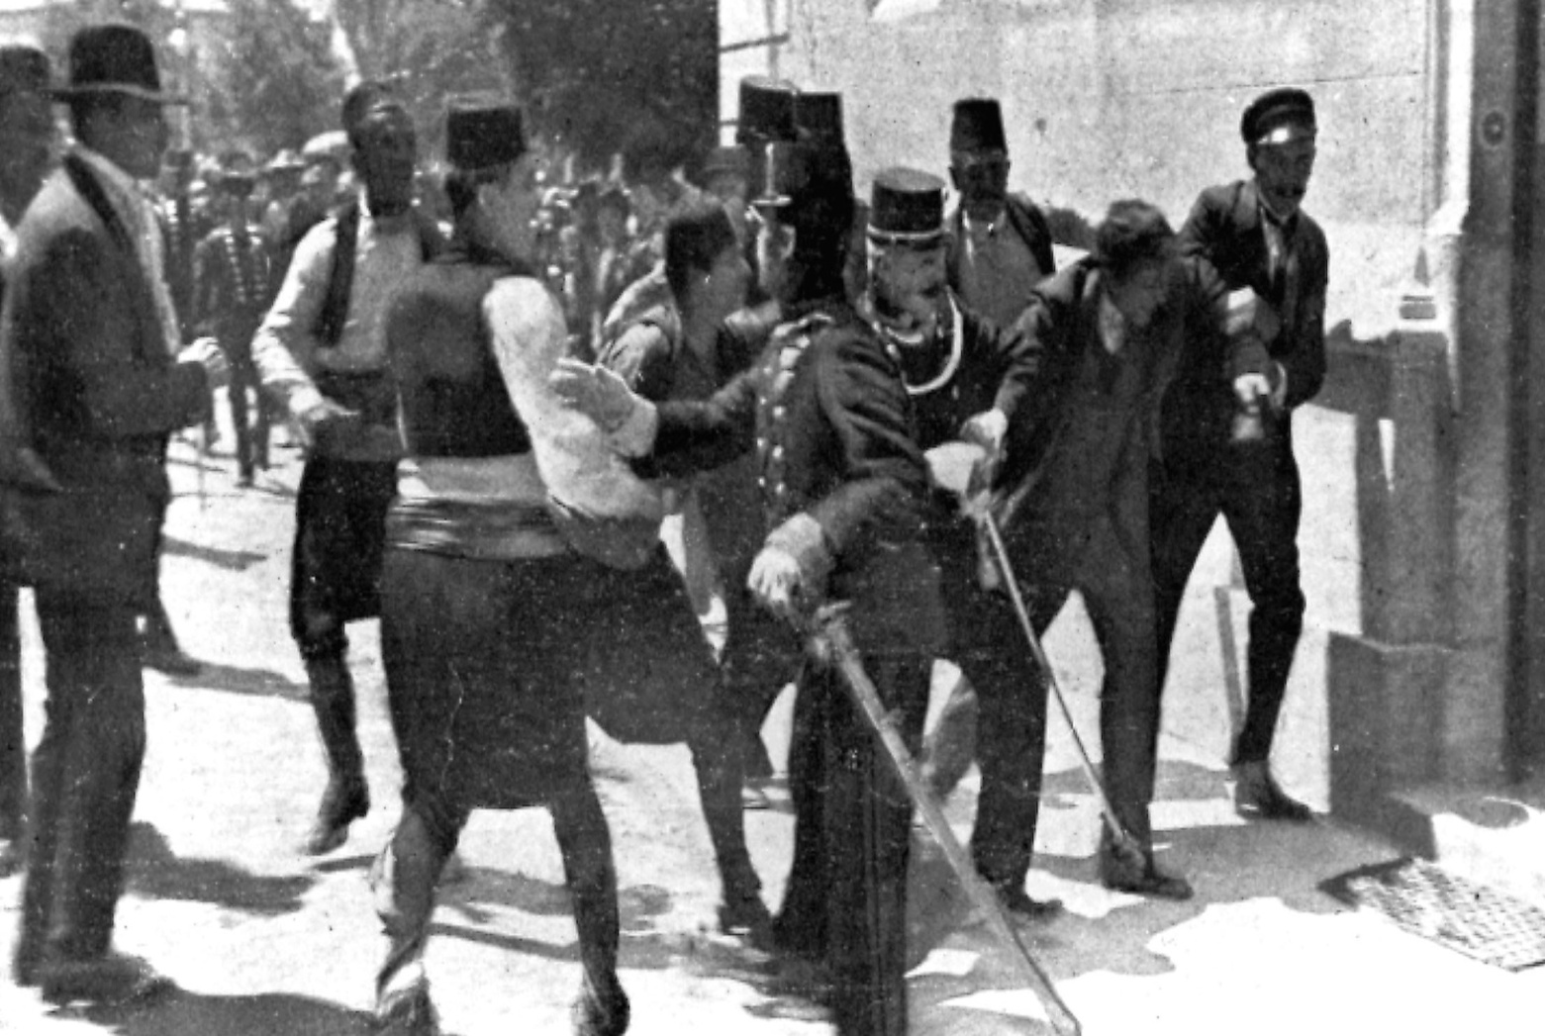
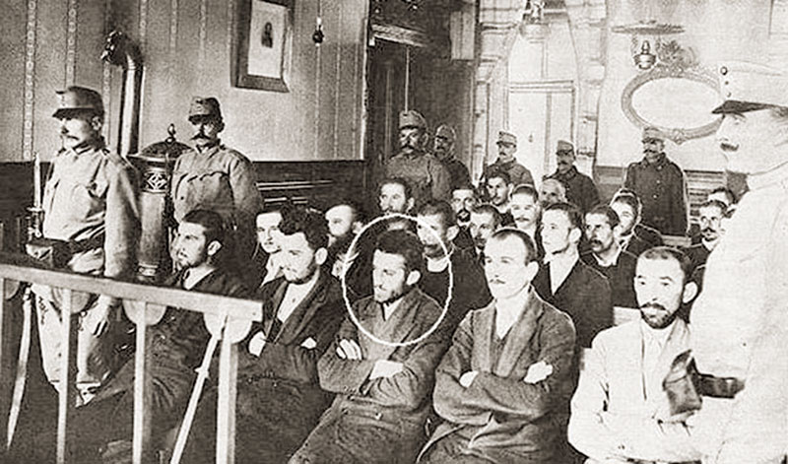
Uhićenje Gavrila Principa
Suđenje Gavrilu Principu

Slide 17
Povod ratu: atentat u Sarajevu
Austro-Ugarska izrazila sumnju u sudjelovanje srpskih vojnih krugova u atentatu
Zahtijevala da u istrazi o atentatu, koja bi se provela na teritoriju Srbije, sudjeluju i istražitelji iz Austro-Ugarske
Srbija zahtjev odbila
Austro-Ugarska 28. srpnja 1914. godine objavila Srbiji rat

Slide 18
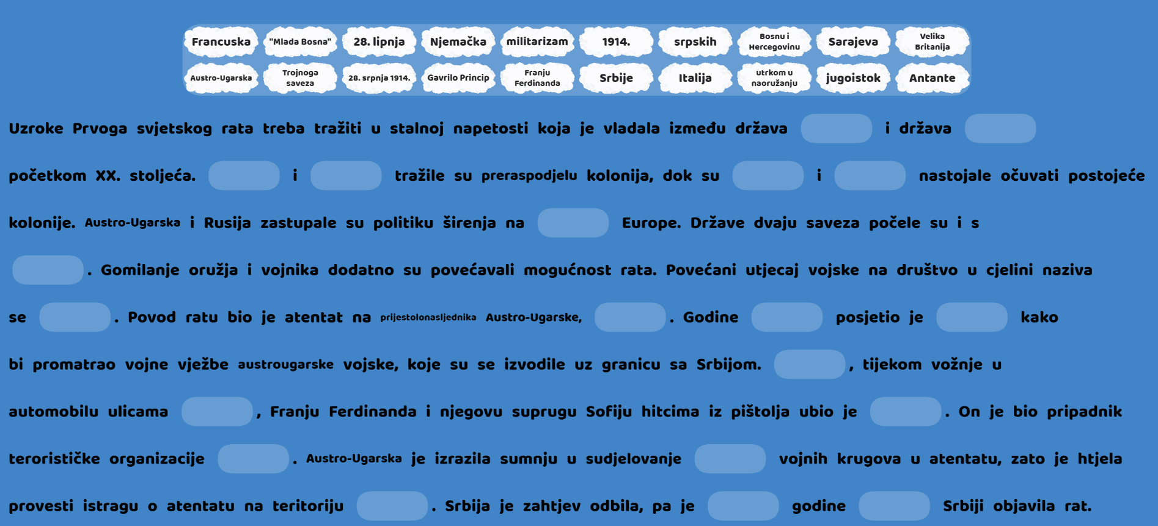

Ponovimo!
Prvi svjetski rat: uzroci i povod

